Slide 1
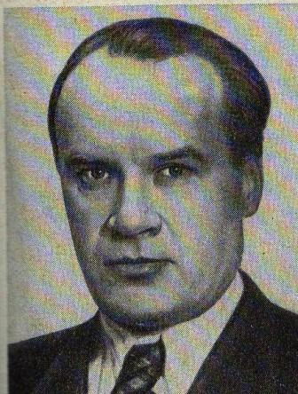
НИКОЛАЙ НИКОЛАЕВИЧ НОСОВ (1908- 1976)
Марченко Е.В.,
МБОУ СОШ №3
г. Красный Сулин, Ростовская обл.

Slide 2
НЕМНОГО О ПИСАТЕЛЕ:
НИКОЛАЙ НОСОВ РОДИЛСЯ В КИЕВЕ В СЕМЬЕ АКТЁРА В 1908 ГОДУ. ОКОНЧИВ ШКОЛУ, РАБОТАЛ ЧЕРНОРАБОЧИМ НА ЗАВОДЕ. В 1927 ГОДУ ПОСТУПИЛ В КИЕВСКИЙ ХУДОЖЕСТВЕНЫЙ ИСТИТУТ. РАБОТАЛ В КИНО РЕЖИССЁРОМ: СНИМАЛ УЧЕБНЫЕ И ХУДОЖЕСТВЕННЫЕ МУЛЬТФИЛЬМЫ.

Slide 3
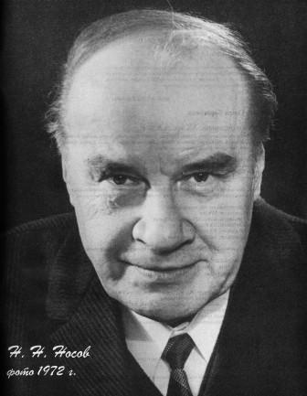

Slide 4
ТВОРЧЕСТВО
1938 Г.-«ЗАТЕЙНИКИ»-
ПЕРВЫЙ РАССКАЗ ДЛЯ ДЕТЕЙ.
1945 Г.- «ТУК-ТУК»-
ПЕРВЫЙ СБОРНИК РАССКАЗОВ.
1951 Г.-«ПРИКЛЮЧЕНИЯ НЕЗНАЙКИ И ЕГО
ДРУЗЕЙ»- ПОВЕСТЬ СКАЗКА .

Slide 5
ЮМОРИСТИЧЕСКАЯ ПОВЕСТЬ О ШКОЛЬНИКАХ

